Slide 1
20200507-关于IP的课堂练习
测试一下关于IP的内容是否掌握，还有没有没有搞清楚的点？

Slide 2

单选题
2分
答案解析
如果已经分配给你一个“ / 2 3”块地址，它能代表多少个传统的C类网络？等价的网络掩码是什么？这个块中包含多少个合法的主机地址？
此处添加答案解析
A
1；255.255.254.0；254
B
2；255.255.254.0；512
C
2；255.255.254.0；510
D
1；255.255.254.0；510
提交
可为此题添加文本、图片、公式等解析，且需将内容全部放在本区域内。正常使用需3.0以上版本

Slide 3
单选题
答案解析
2分
答案解析
如果网络1 5 0 . 2 5 . 0 . 0的子网掩码是2 5 5 . 2 5 5 . 2 2 4 . 0，下面的哪一个是合法的主机地址？
网络地址和广播地址都不可以用于主机地址
A
150.25.40.24
B
150.25.32.0
C
150.25.63.255
D
150.25.224.0
提交
可为此题添加文本、图片、公式等解析，且需将内容全部放在本区域内。正常使用需3.0以上版本

Slide 4
单选题
答案解析
2分
答案解析
在给定子网掩码255. 255. 240. 0的情况下，这些地址中的哪一个不是合法的主机地址？
网络地址不是合法的主机地址。
A
150.150.37.2
B
150.150.16.2
C
150.150.16.0
D
150.150.49.15
提交
可为此题添加文本、图片、公式等解析，且需将内容全部放在本区域内。正常使用需3.0以上版本

Slide 5
单选题
答案解析
答案解析
2分
答案解析
D类网络的默认子网掩码有多少位网络前缀？
A、B、C分别是A类、B类、C类网络的默认前缀位数。D类是广播网络，是没有子网掩码的。
A
8
B
16
C
24
D
没有
提交
可为此题添加文本、图片、公式等解析，且需将内容全部放在本区域内。正常使用需3.0以上版本

Slide 6
单选题
答案解析
2分
答案解析
如果我们需要2 0 0 0个子网，每个子网上超过5 0 0 0个用户，则我们需要申请一个何种类型的地址?
2000子网需要的位数是11为，5000主机需要的位数是13位，二者加起来是24位，刚好是A类的主机位，可以出借11位给子网。
A
A类
B
B类
C
C类
D
D类
提交
可为此题添加文本、图片、公式等解析，且需将内容全部放在本区域内。正常使用需3.0以上版本

Slide 7
单选题
2分
如果看见下列子网地址，和这些子网相关的子网掩码是什么？140.120.4.0、140.120.8.0、140.120.12.0、140.120.16.0。
A
255.255.252.0
B
255.252.0.0
C
255.255.248.0
D
255.255.4.0
提交

Slide 8
单选题
2分
用于本地广播(对本地网络上的所有主机进行广播)的目的IP地址是：
A
127.255.255.255
B
255.255.255.255
C
164.0.0.0
D
127.0.0.0
提交

Slide 9
单选题
2分
找出下述地址中能分配给主机的IP地址
A
101.256.3.83
B
231.202.0.15
C
128.10.0.0
D
192.168.22.255
E
202.195.14.52
提交

Slide 10
多选题
答案解析
2分
答案解析
有4个IP地址的子网掩码都是255.255.255.224，这4个IP地址分别是：A： 192.168.155.68 ； B： 192.168.155.113；C： 192.168.155.33 ；D： 192.168.155.94。试问：哪两台主机可以直接通信？
在同一个子网即可直接通信。子网络地址中最后一个8位组应该是（256-224）=32的整数倍。68和94都位于64-96之间，所以，都位于192.168.155.64这个子网。
A
A 和 B
B
A 和 C
C
A 和 D
D
B 和 C
E
B 和 D
F
C 和 D
提交
可为此题添加文本、图片、公式等解析，且需将内容全部放在本区域内。正常使用需3.0以上版本

Slide 11
填空题
答案解析
2分
答案解析
带有子网掩码2 5 5 . 1 9 2 . 0 . 0的网络2 5 . 0 . 0 . 0的第一个可用子网I D（网络地址）是： [填空1]
网络前缀是8+2=10位，第2个8位组的网络位有2位，可为00、01、10、11，第一个是00。
正常使用填空题需3.0以上版本雨课堂
作答
可为此题添加文本、图片、公式等解析，且需将内容全部放在本区域内。正常使用需3.0以上版本

Slide 12
填空题
答案解析
4分
答案解析
一个B类网络（131.3.*.*）的掩码是2 5 5 . 2 5 5 . 2 5 4 . 0，使用你喜欢的方法来计算第二个子网的地址空间:
基地址： [填空1]
最后一个地址： [填空2]
128个子网内容如下：
131.3 . 0 . 0—131.3 . 1 . 2 5 5
131.3 . 2 . 0—131.3 . 3 . 2 5 5
131.3 . 4 . 0—131.3 . 5 . 2 5 5
. . .
131.3 . 2 5 4 . 0—131.3 . 2 5 5 . 2 5 5
正常使用填空题需3.0以上版本雨课堂
作答
可为此题添加文本、图片、公式等解析，且需将内容全部放在本区域内。正常使用需3.0以上版本

Slide 13
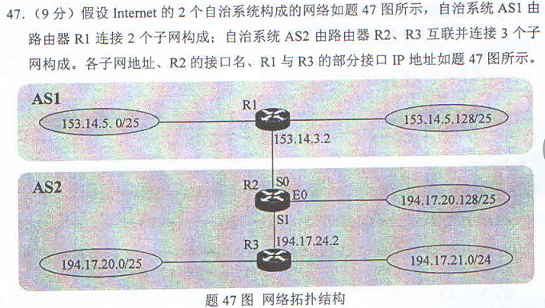
2013考研真题

Slide 14
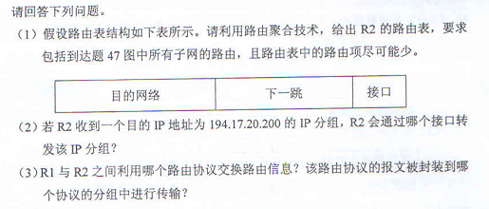
2013考研真题（续）

Slide 15
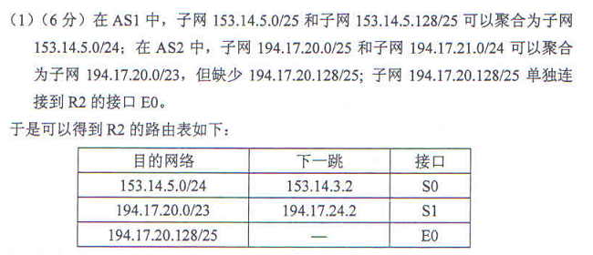
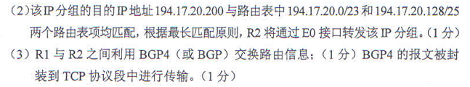
主观题
9分
答案解析
试解答上面的考研真题，写好题号。
此处添加答案解析
正常使用主观题需2.0以上版本雨课堂
作答
可为此题添加文本、图片、公式等解析，且需将内容全部放在本区域内。正常使用需3.0以上版本

Slide 16

感谢网络上的各种教学和科研资料！
有任何问题，欢迎以各种方式讨论！
Thanks！

